Slide 1
Robotica in 4 havo
(en verder)

Slide 2
Robotica in 4 havo (en verder)
Robotica past in het keuzedomein Technische automatisering (HAVO)
Waarom zou je dat doen?
  Inventiviteit
  Wedstrijdvorm
  Technische studies

Slide 3
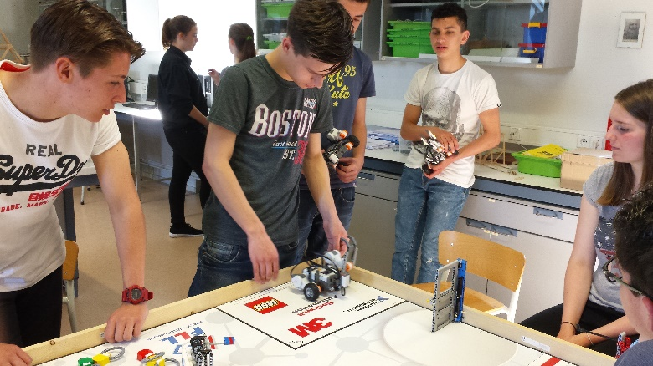
Robotica in 4 havo (en verder)
Eerst ervaringen
  Grote belangstelling
  Gedreven aan het werk
  Leuk om te doen
  Andere skills

Slide 4
Robotica in 4 havo (en verder)
Materiaal (Lego NXT of EV3, Spartan, … )
Wedstrijdvorm
Lesmateriaal voor programmeren
Organisatie (lestijd, materiaalmanagement)

Slide 5
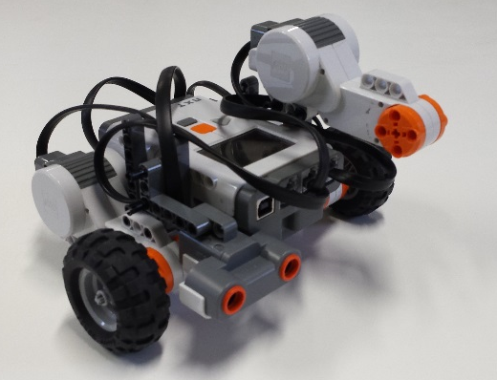
Robotica in 4 havo (en verder)
NXT - Five Minute Bot
Demonteerbare arm op motor
Extra sensoren
Five Minute Bot met motor en afstandsensor

Slide 6
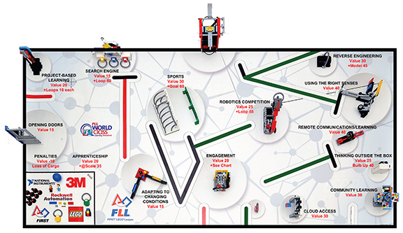
Robotica in 4 havo (en verder)
Wedstrijdvorm van de First Lego League
Punten scoren
3 minuten
Autonoom en bestuurd (app: NXT Remote)

Slide 7
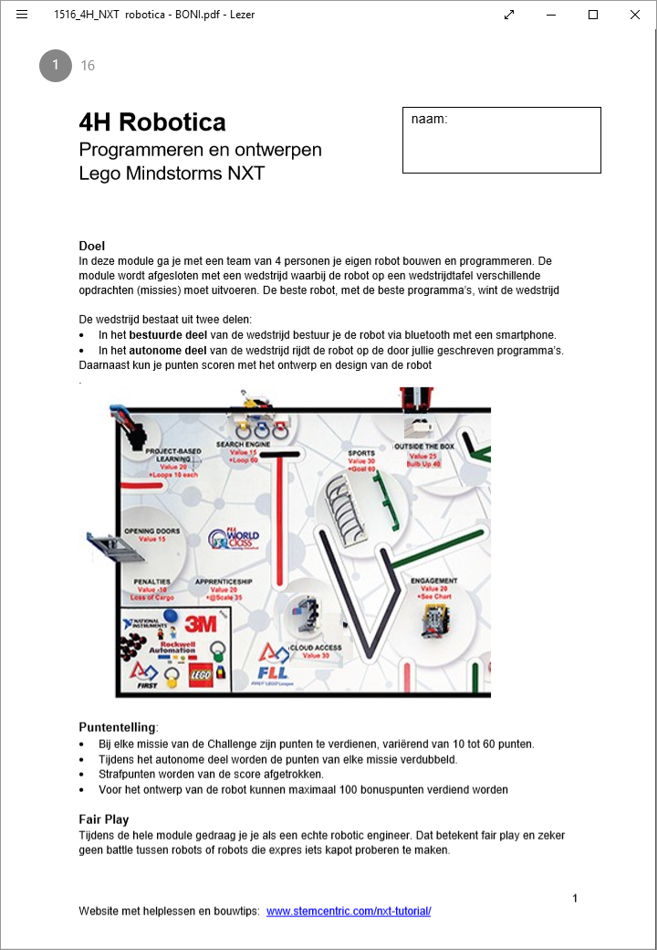
Robotica in 4 havo (en verder)
Lesmateriaal voor programmeren en spelregels
  Drie programmeerlessen
  Korte instructie
  Oefenopdrachten met hulp
  Challenge als afronding

Slide 8
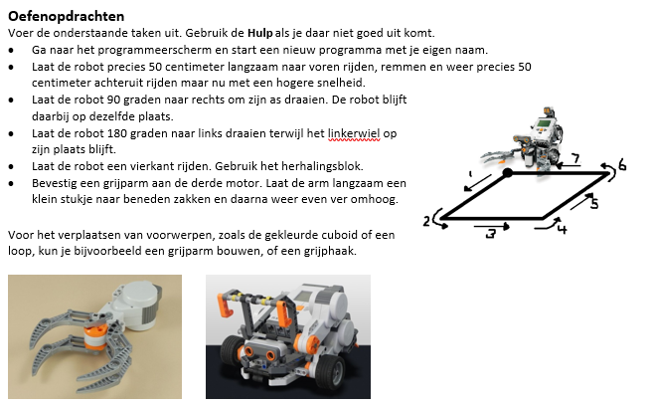
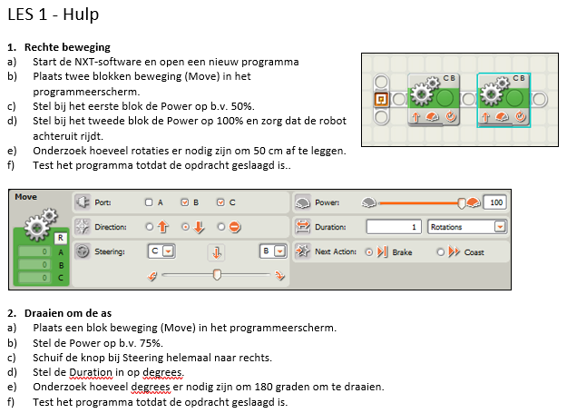
Robotica in 4 havo (en verder)

Slide 9
Robotica in 4 havo (en verder)
Organisatie en management
  Programmeur, ontwerper/driver en teamcaptain
  Ontwerper bouwt en test de robotarm
  Teamcaptain: spelregels, taakverdeling, aanspreekpunt
  Materiaal opruimen

Slide 10
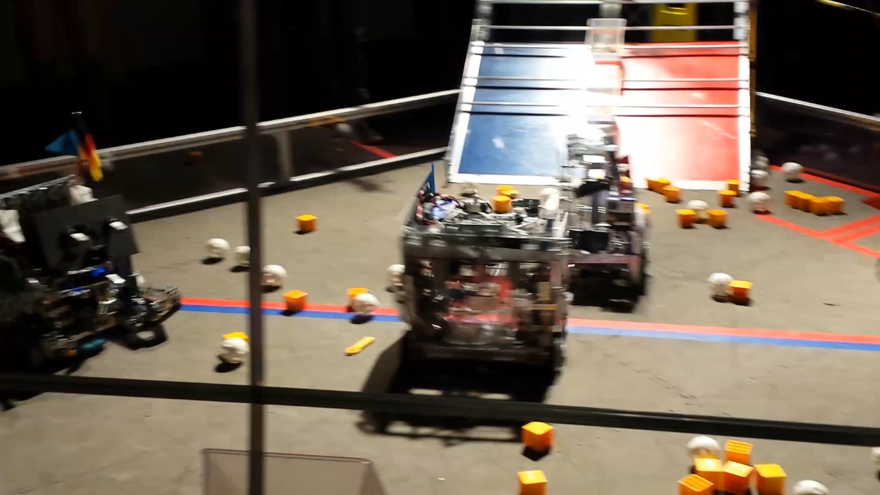
Robotica in 4 havo (en verder)
VERVOLG
First Tech Challenge

Slide 11
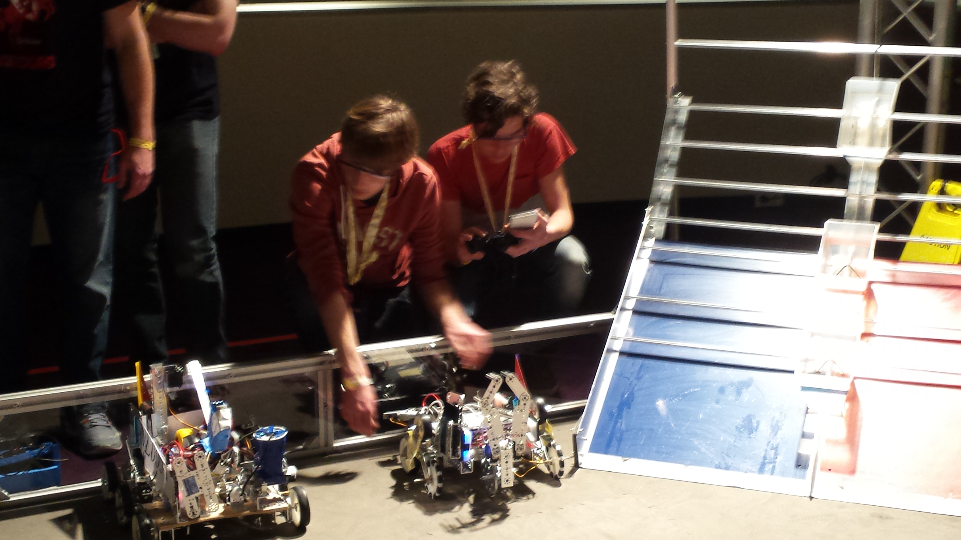
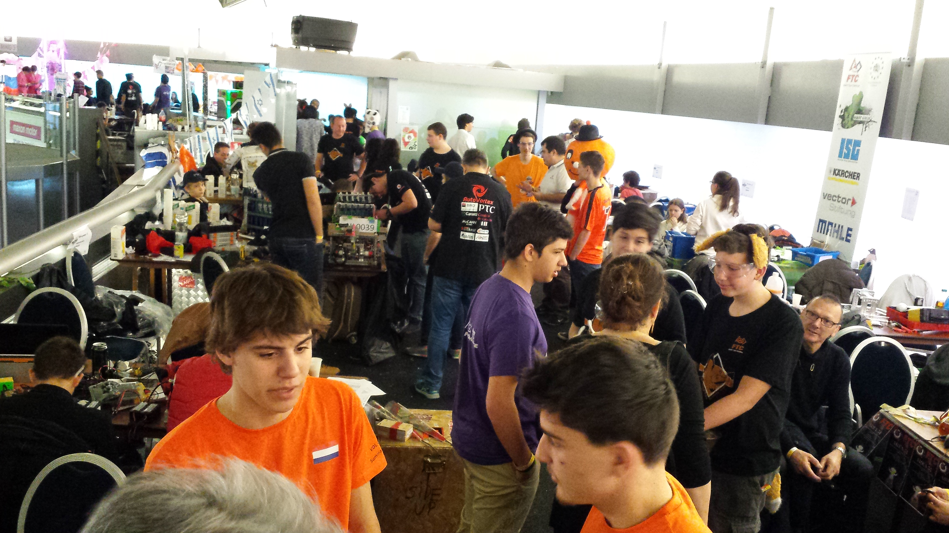
Robotica in 4 havo (en verder)

